Slide 1


计 算 机 组 成 原 理 实 验 汇 报
小组成员：孙淼；张研；郑振涛
学号：2018211958 ；2018211961；2018211947
专业班级：计算机科学与技术18-2班
HFUT

Slide 2
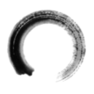
目录
01
单周期十指令CPU
02
MIPS指令CPU

Slide 3
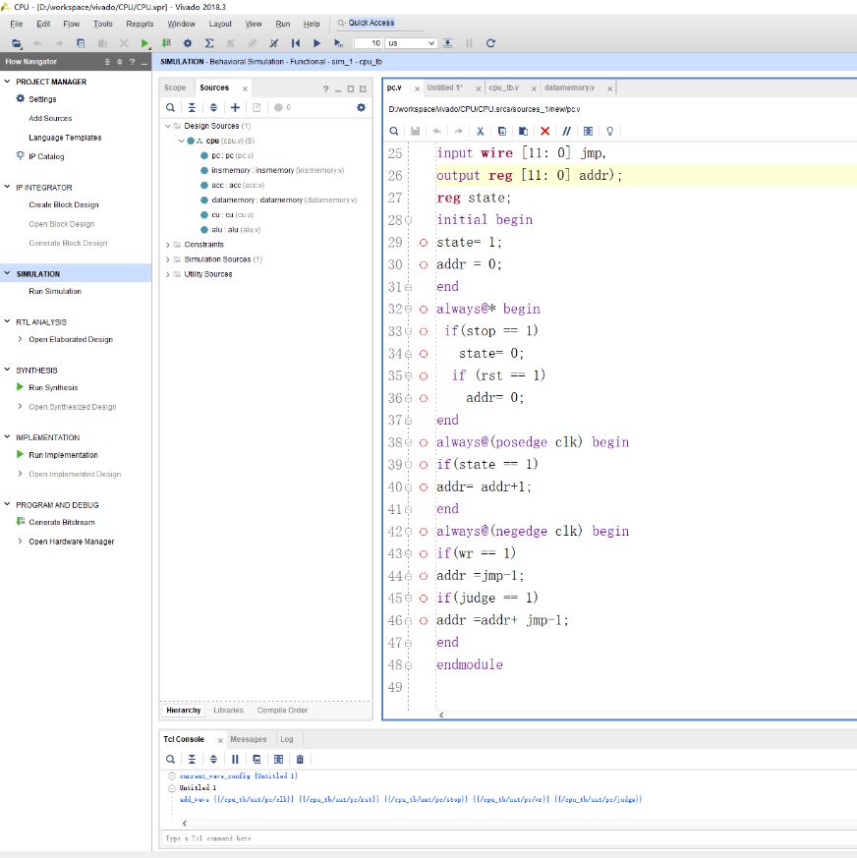
单周期十指令CPU
仿真平台：Vivado
开发语言：Verilog
实验内容：
设计和实现一个支持如下十条指令的单周期CPU
➢ 非访存指令
◆ 清除累加器指令 CLA
◆ 累加器取反指令 COM
◆ 算术右移一位指令 SHR
◆ 停机指令STP
◆ 循环左移一位指令 CSL
➢ 访存指令
◆ 加法指令 ADD
◆ 存数指令 STA X
◆ 取数指令 LDA X
➢ 转移类指令
◆ 无条件转移指令 JMP
◆ 有条件转移（负则转）指令 BAN X

Slide 4
单周期十指令CPU
1、约定机器字长、指令字长和存储字长均为16位。
2、约定指令格式如下图所示，高4位为指令的操作码字段，低12位为指令的地址码或者立即寻址的操作数。
15 12 11 0
操作码 地址码或操作数
十条指令四位操作码设定如下：
CLA 0000 ADD 0100 COM 0001 STA 0101
SHR 0010 LDA 0110 CSL 0011 JMP 0111
STP 1111 BAN 1000

Slide 5
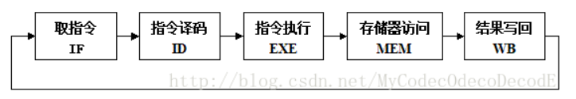
单周期十指令CPU
实验原理：
单周期 CPU 是指所有指令均在一个时钟周期内完成的 CPU。CPU 由数据通路及其控制部件两部分构成，因而要完成一个支持若干条指令CPU的设计，需要依次完成以下两件事：
1） 根据指令功能和格式设计CPU的数据通路；
CPU在处理指令时，一般需要经过以下几个步骤：

Slide 6
单周期十指令CPU
(1) 取指令(IF)：根据程序计数器PC中的指令地址，从存储器中取出一条指令，同时，PC根据指令字长度自动递增产生下一条指令所需要的指令地址，但遇到“地址转移”指令时，则控制器把“转移地址”送入PC，当然得到的“地址”需要做些变换才送入PC。
(2) 指令译码(ID)：对取指令操作中得到的指令进行分析并译码，确定这条指令需要完成的操作，从而产生相应的操作控制信号，用于驱动执行状态中的各种操作。
(3) 指令执行(EXE)：根据指令译码得到的操作控制信号，具体地执行指令动作，然后转移到结果写回状态。
(4) 存储器访问(MEM)：所有需要访问存储器的操作都将在这个步骤中执行，该步骤给出存储器的数据地址，把数据写入到存储器中数据地址所指定的存储单元或者从存储器中得到数据地址单元中的数据。
(5) 结果写回(WB)：指令执行的结果或者访问存储器中得到的数据写回相应的目的寄存器中。

Slide 7
输入信号： CLK 时钟信号 RST 重置信号
clk
stop
pcwr
CU
datamemwr
Ins[15:12]
clk
clk
accwr
op
PC
INS MEMORY
ACC
DATA
MEMORY
rst
in1
in2
ALU
z
jmp
judge
ins[11:0]

Slide 8
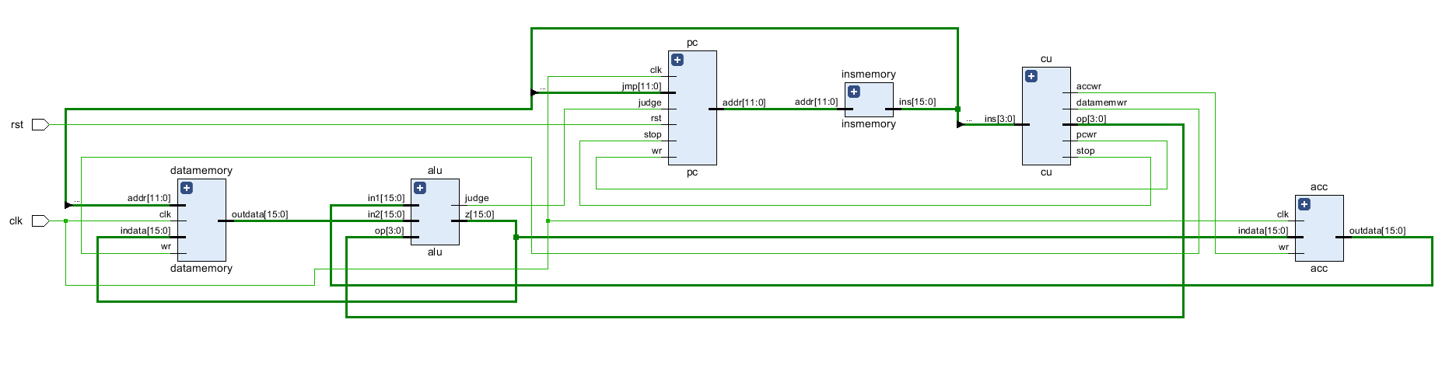
单周期十指令CPU
2） 根据指令功能和数据通路设计控制部件。
六大模块：
(1）PC模块 (2）指令存储器模块 （3）累加器
(4）ALU (5) 控制单元CU （6) 数据存储器模块

Slide 9
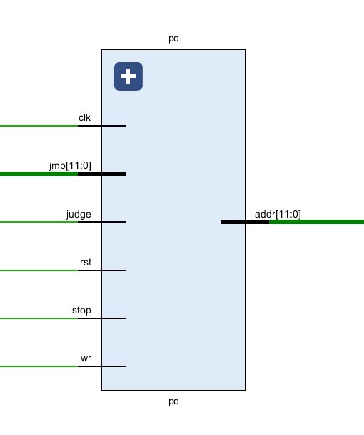
单周期十指令CPU
PC 模块
输入 | 时钟信号clk、重置信号 rst 、停机信号stop、无条件转移信号wr、条件转移信号judge、 pc修改量jmp(12位)
输出 | 指令地址addr(12 位)
功能 | 每个时钟上升沿 addr 的值自动加 1，并输出 如果wr为1，修改addr为 jmp - 1 如果judge为1，修改addr为 addr + jmp 如果rst为1，修改addr为0

Slide 10
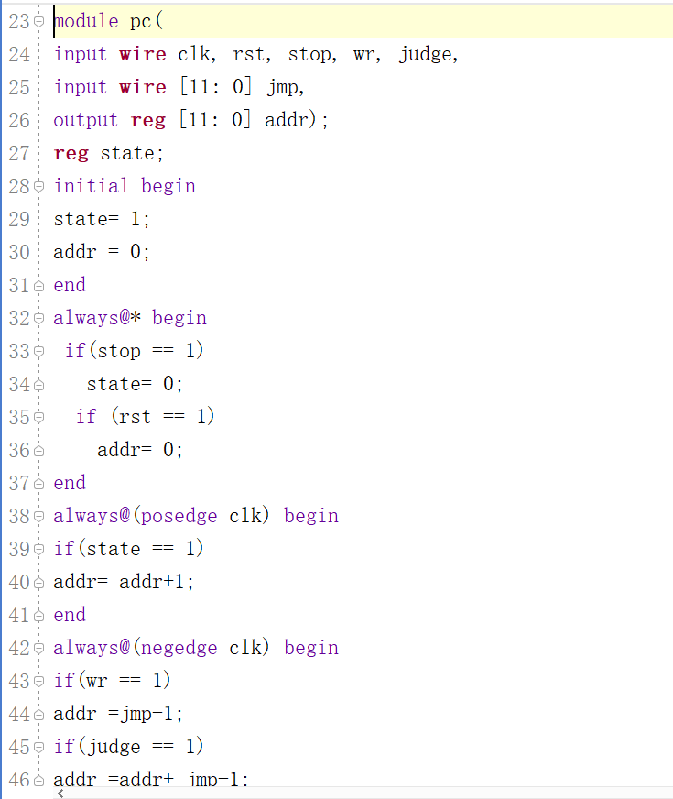
单周期十指令CPU
Verilog 关键代码:

Slide 11
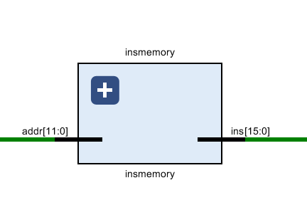
单周期十指令CPU
指令存储器模块
输入 | 12位指令地址 addr
输出 | 16 位指令 ins
功能 | 存放待执行的指令(初始化)，并根据地址输出指令

Slide 12
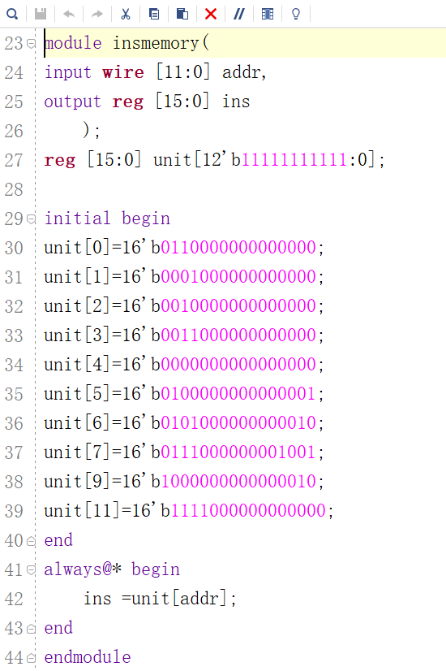
单周期十指令CPU
Verilog 关键代码:

Slide 13
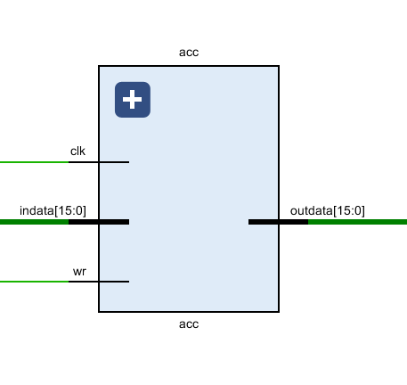
单周期十指令CPU
累加器模块
输入 | 时钟信号clk、读写控制线 wr、输入数据 indata
输出 | 输出数据outdata
功能 | ACC数据从outdata输出，如果wr有效，在clk下降沿将会把indata写入ACC中。

Slide 14
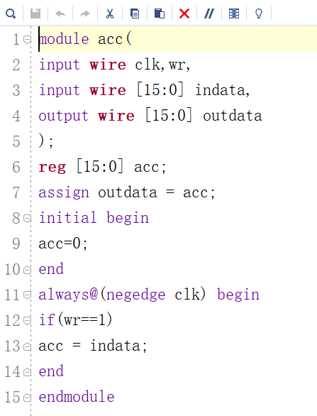
单周期十指令CPU
Verilog 关键代码:

Slide 15
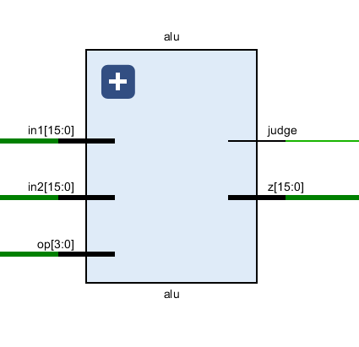
单周期十指令CPU
ALU模块
输入 | 操作数 in1 和in2、操作选择信号alu_op
输出 | ALU 运算结果 Z
功能 | 根据操作选择信号计算in1 和in2 的运算结果 Z

Slide 16
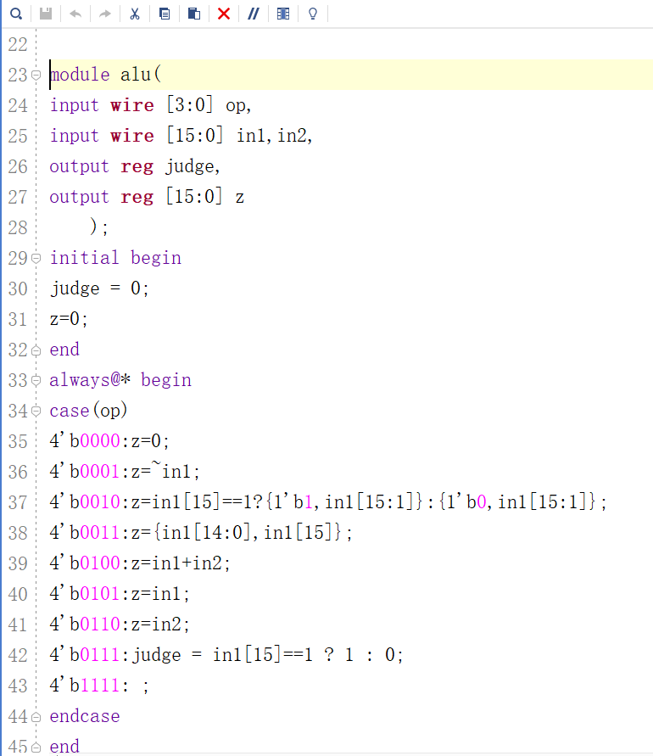
单周期十指令CPU
Verilog 关键代码:

Slide 17
单周期十指令CPU
控制单元CU模块
输入 | 指令(操作码)
输出 | 停机信号stop、PC读写控制线 pcwr、ACC读写控制线 accwr 、数据存储器读写控制线 datamemorywr、ALU 的操作选择信号 op
功能 | 根据当前指令功能对stop、pcwr、accwr、datamemorywr和op 赋值

Slide 18
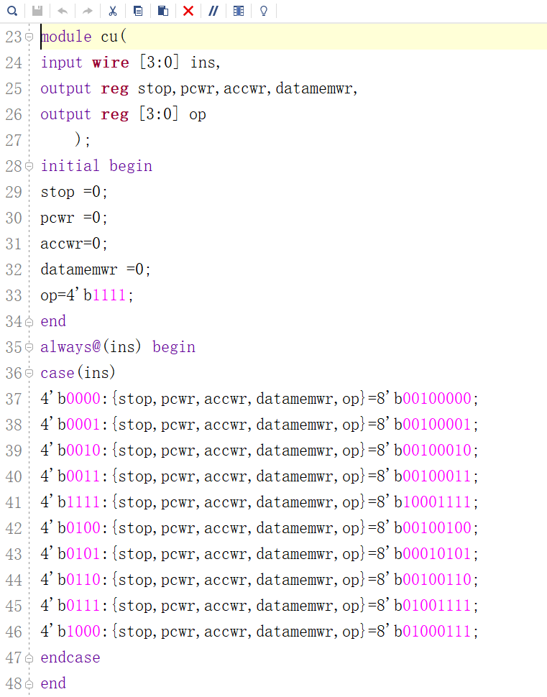
单周期十指令CPU
Verilog 关键代码:

Slide 19
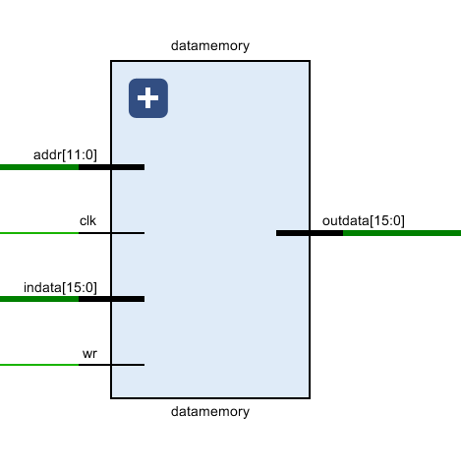
单周期十指令CPU
数据存储器模块
输入 | 时钟信号clk、读写控制线wr、12位指令地址 addr、输入数据 indata
输出 | 16 位输出数据 outdata
功能 | 存放数据，可以读出，或在clk下降沿写入。

Slide 20
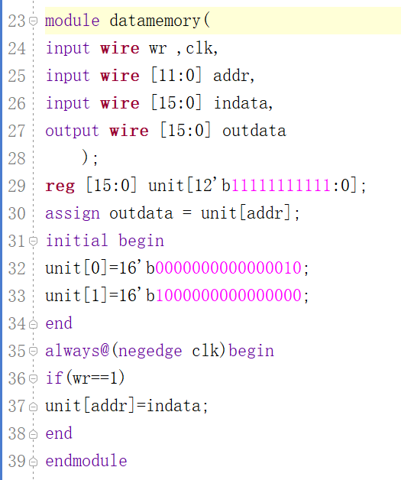
单周期十指令CPU
Verilog 关键代码:

Slide 21
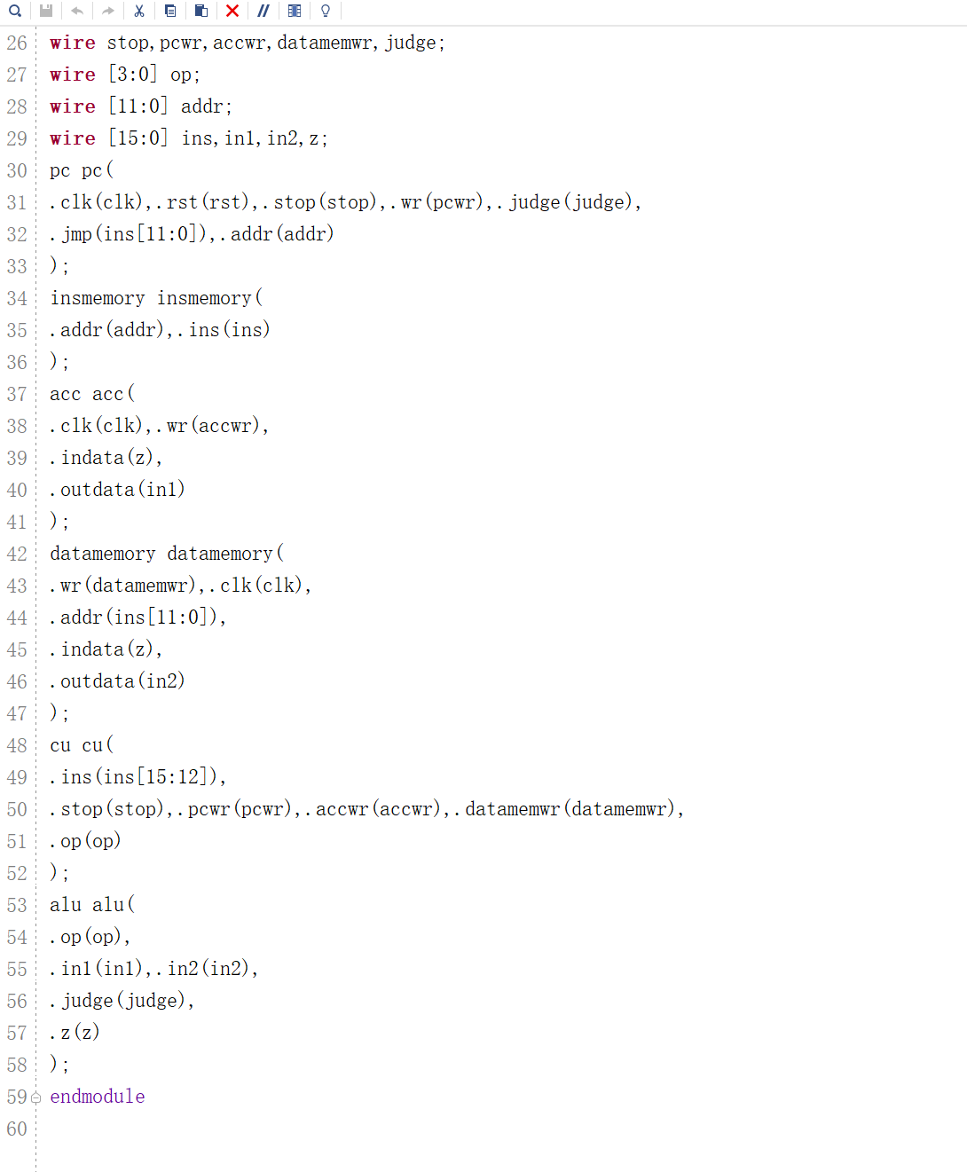
单周期十指令CPU
CPU顶层文件封装实现

Slide 22
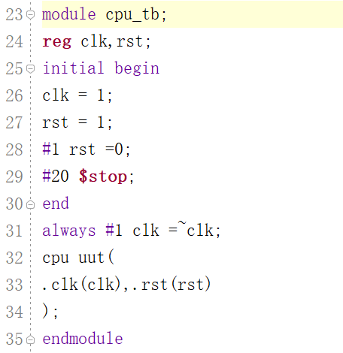
单周期十指令CPU
CPU模拟仿真
TestBench关键代码
产生了时钟信号，并且使用RST信号初始化PC
CLK信号每1ns反转一次，一个时钟周期2ns
20ns后结束测试，刚好测试完10条指令。

Slide 23

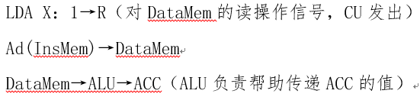
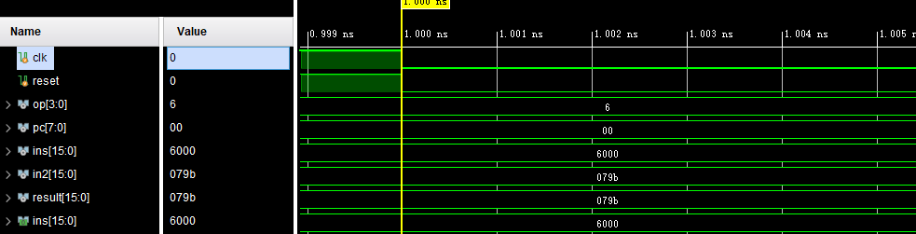
单周期十指令CPU
CPU模拟仿真
以LDA 取数指令为例：

Slide 24
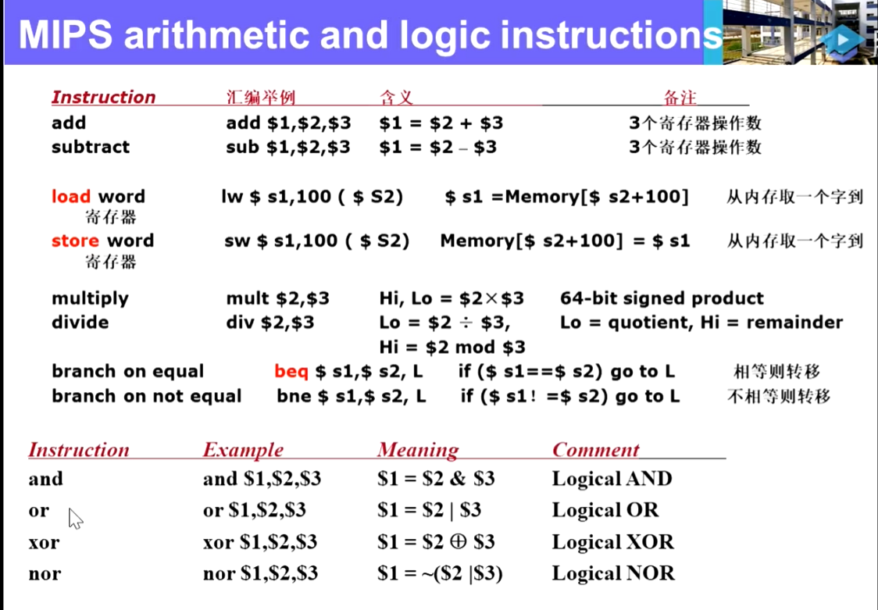
MIPS指令CPU

Slide 25
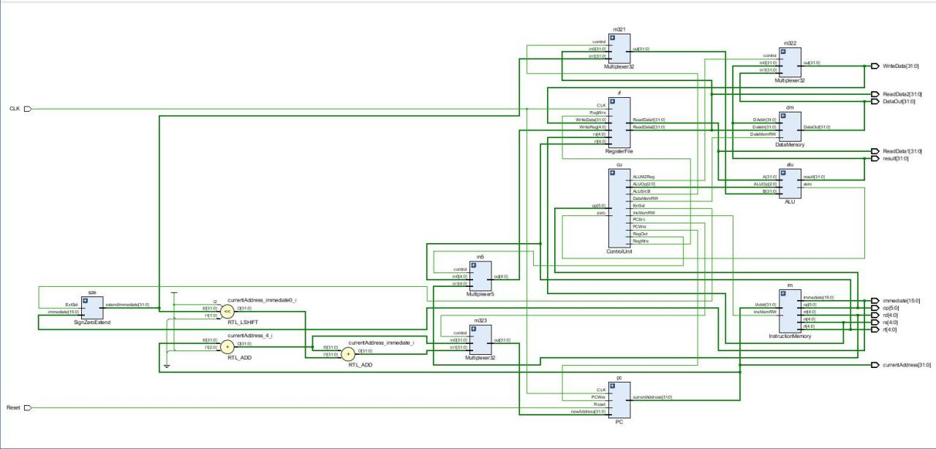
数据通路及模块部件

Slide 26
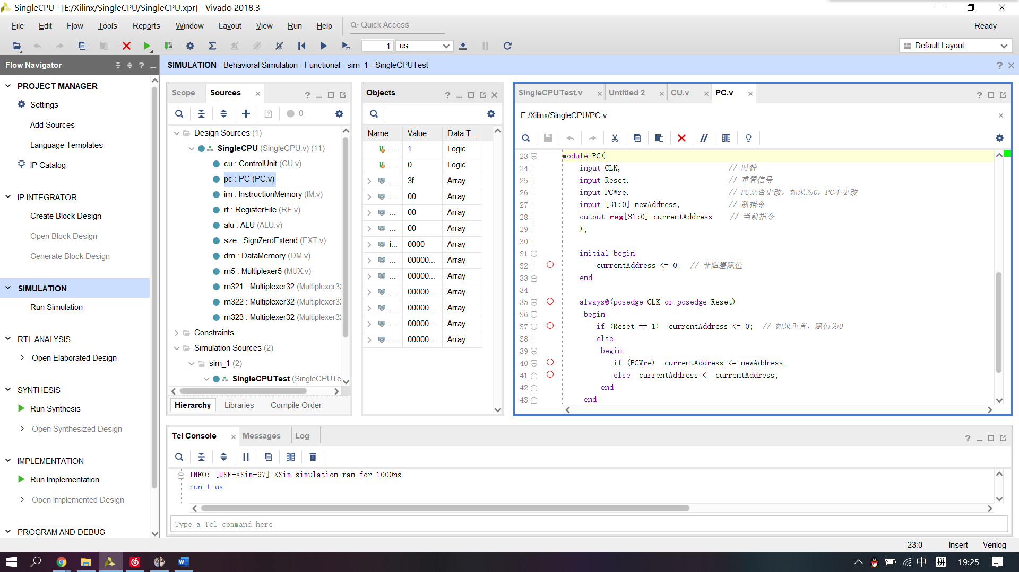
MIPS指令CPU
PC 模块
输入：CLK，Reset，PCWre，newAddress
输出：currentAddress
解释：由于指令地址存储在寄存器里，一开始需要赋currentAddress为0。Reset是重置信号，当为1时，指令寄存器地址重置。PCWre的作用为保留现场，如果PCWre为0，指令地址不变。

Slide 27
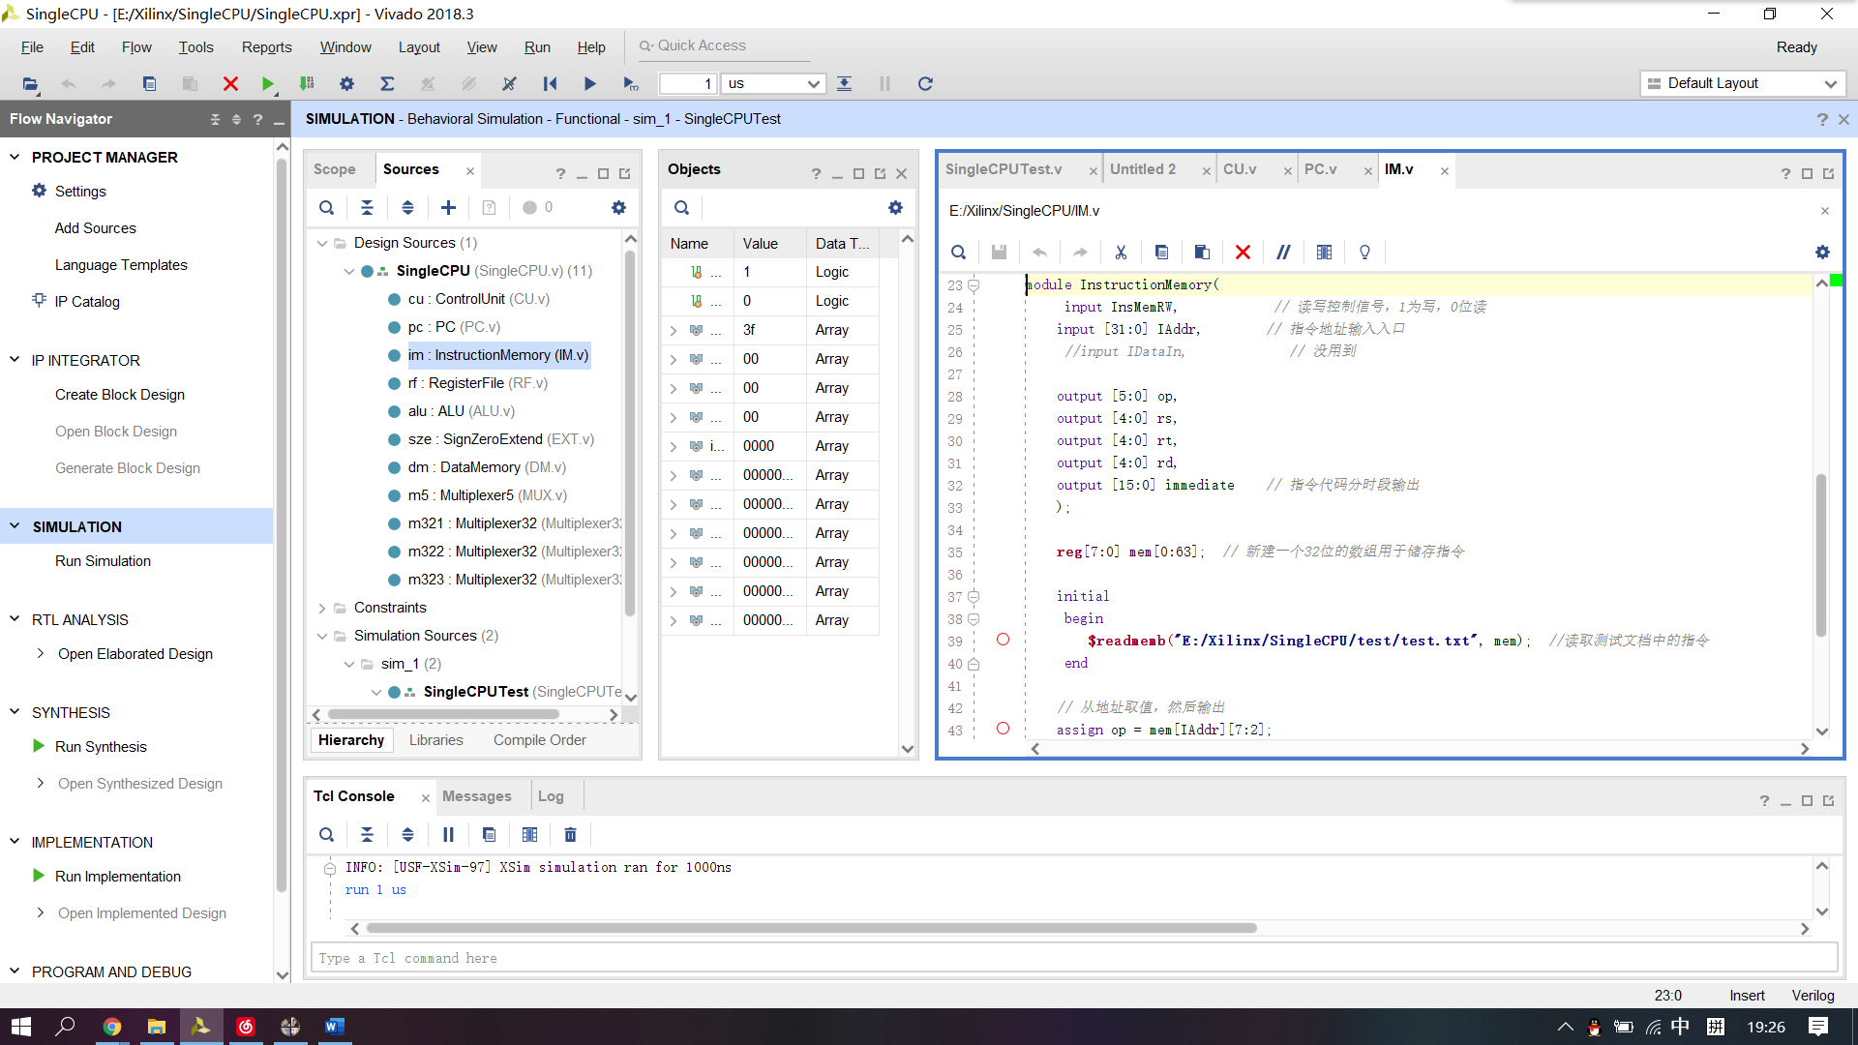
MIPS指令CPU
指令存储器模块
输入：InsMenRW，Iaddr
输出：op，rs，rt，rd，immediate
解释：该部分为指令寄存器，通过一个64大小的8位寄存器数组来保存从文件输入的全部指令。然后通过输入的地址，找到相应的指令，并分割成op，rs，rt，rd，immediate输出。（由于寄存器地址+4，所以不用右移变换成真正的地址

Slide 28
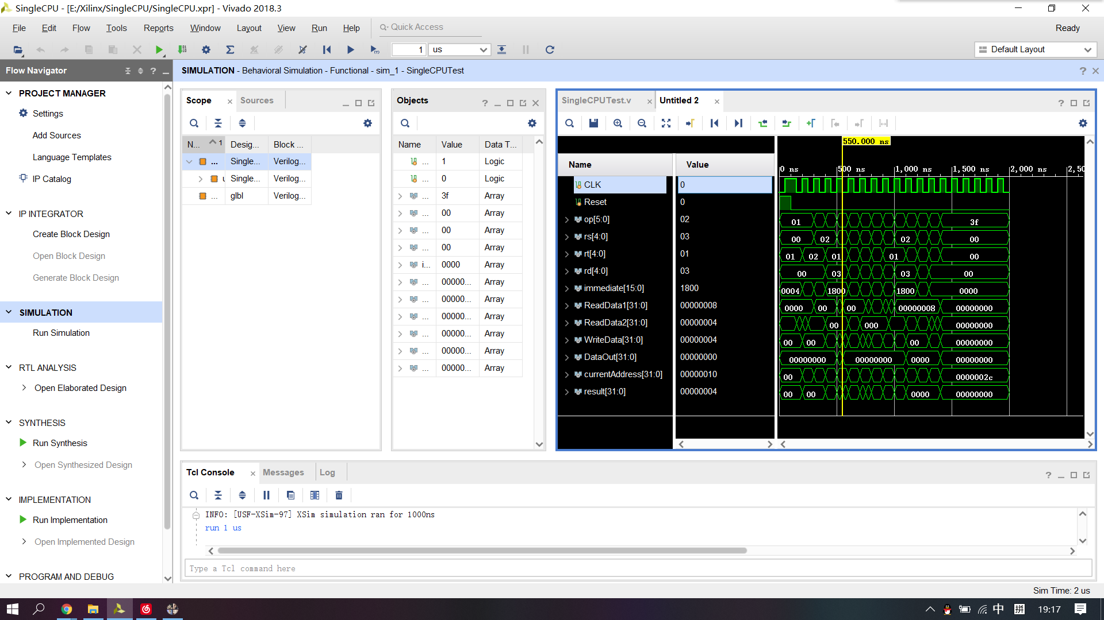
MIPS指令CPU
CPU仿真波形图：
使用的测试指令如下：
//addi $1, $0, 4
000001 00000 00001 0000000000000100
//addi $2, $0, 8
000001 00000 00010 0000000000001000
//sw $2, 0($2)
100110 00010 00010 0000000000000000
//add $3, $2, $1
000000 00010 00001 00011 00000000000
//sub $3, $3, $1
000010 00011 00001 00011 00000000000
//beq $2, $3, -2
110000 00010 00011 1111111111111110
//ori $1, $1, 1
010000 00001 00001 0000000000000001
//or $3, $2, $1
010010 00010 00001 00011 00000000000
//move $3, $2
100000 00010 00000 00011 00000000000
//and $1, $3, $2
010001 00011 00010 00001 00000000000
//lw $4, 0($2)
100111 00010 00100 0000000000000000
//halt
111111 00000000000000000000000000

Slide 29
谢谢老师观看！
HFUT

